Slide 1
API Project

Slide 2

목 차
API Project 게임 선정
구현 컨텐츠
일정표 소개

Slide 3
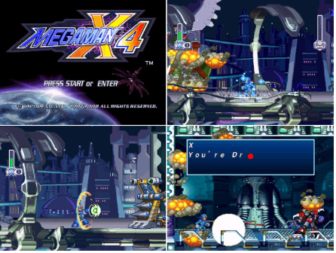
게임 선정
메가맨X4
VGA (640x480) 4:3
유명한 게임이기 때문에 원작과 비교를 당하기 쉽지만, 그만큼 알려져 있기 때문에 발표하기에 적합하다고 생각하여 선정하였습니다.

Slide 4
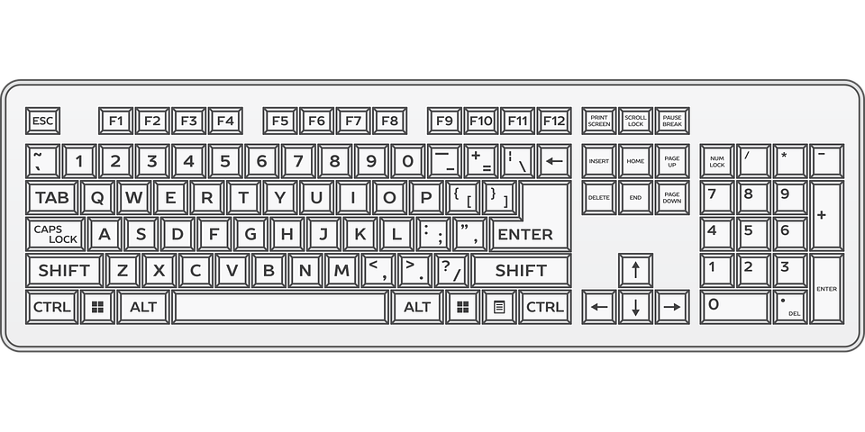
구현 컨텐츠
메가맨(주인공)
조작키
선택/일반 공격
점프
방향키
선택/일반 공격
대쉬

Slide 5
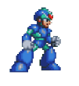

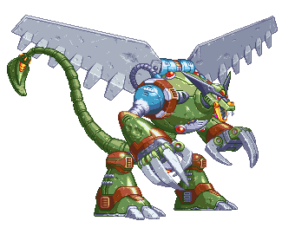
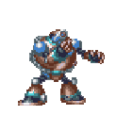

구현 컨텐츠
주인공 (메가맨)
맵
몬스터
UI/UX

Slide 6



구현 컨텐츠
메가맨 조작 구현
일반 공격
중간 차징 공격
풀 차징 공격

Slide 7
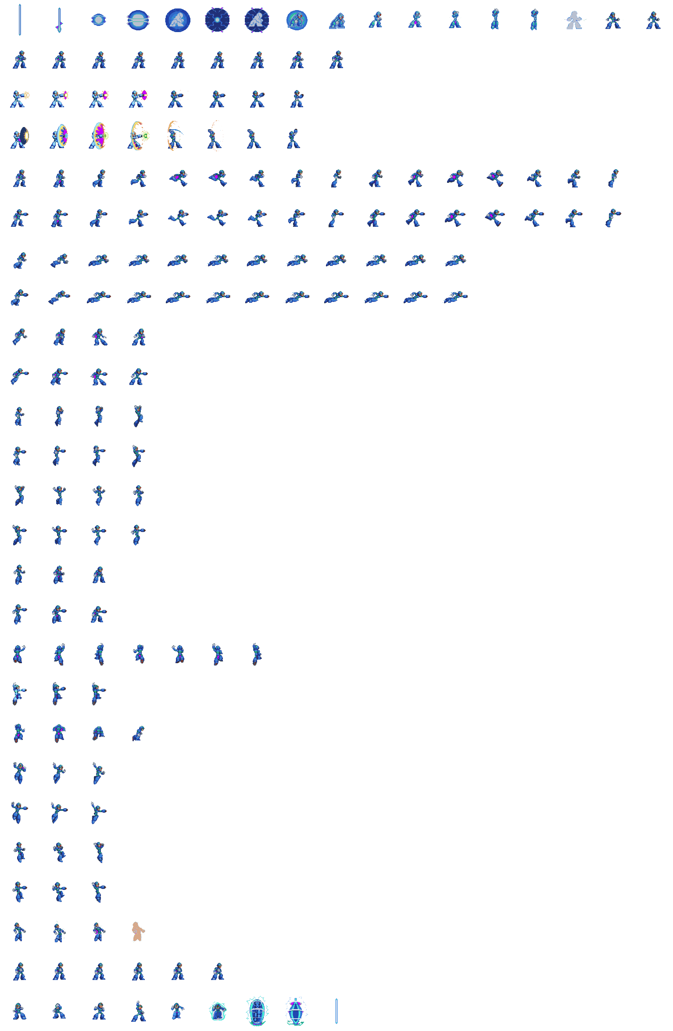
구현 컨텐츠
일반 공격
<리소스 8장>
<리소스 생략 부분 있음>
사이즈 : 260, 260
공용
( 4 , 4 )
총알이 나가는 부위는 ( 4 , 3 )
8장의 리소스로 이루어져있고, 1초에 7 ~ 8발정도 발사 가능.
약 0.144초간 8장을 이용.
(중간 과정을 생략한 것일 수도 있기 때문에 제작과정에서 수정 예정)
( 0 , 0 )

Slide 8
구현 컨텐츠
차징 공격
<리소스 8장>
<리소스 생략 부분 있음>
사이즈 : 260, 260
<리소스 8장>
<리소스 생략 부분 있음>
사이즈 : 260, 260
0.5초 ~ 2초이내 누르고 있을 시 : 미들 차징
2초간 공격버튼 ( C or SPACE )을 누르고 있을 시 : 풀 차징
0.5초 => 차징에너지 25% -> 일반공격 0<=차징에너지 <=25%

Slide 9
구현 컨텐츠
메가맨 조작 구현
점프
대쉬

Slide 10
구현 컨텐츠
점프
1
1
1
1
45도
<리소스 4장>
사이즈 : 260, 260
플레이어
m_Speed
물리 2 , 포물선의 운동 적용 예정
플레이어가 방향키를 누르고 있는 방향으로 나아간다. m_Speed가 없을 시 자유낙하로 떨어진다.

Slide 11
구현 컨텐츠
대쉬
대쉬중
<리소스 12장>
<리소스 생략 부분 있음>
사이즈 : 260, 260
대쉬 끝나갈 때
<리소스 4장>
사이즈 : 260, 260
나아가는 거리는 m_Speed의 1.5~2배 사이로 조절.
모션이 끝나는 시점은 1.2초 이내(실제 구현에 따라 변경됨.

Slide 12
구현 컨텐츠
캐릭터 제작시 고민해야 할 부분.
애니메이션 진행 도중 공격 혹은 공격을 멈출 때, 자연스러운 전환이 필요.
현재 공격도중 -> 대쉬 or 점프
대쉬 or 점프 도중 -> 공격
프레임 수가 다 같기 때문에 사진을 불러올 때 사진 고유번호로 해야함.

Slide 13
구현 컨텐츠
맵
맵 스프라이트는 일직선 구조.
오브젝트
파괴가 가능한 지형
움직이는 지형 (충돌 범위와 트리거 역할하는 충돌을 2가지로 겹쳐놓는다. )
파괴가 불가능한 지형

Slide 14
구현 컨텐츠
일반 몬스터
4가지 형태.
일반(대기)
이동 : 자신의 몸체의(가로) 1.8배정도의 길이만큼 좌우로 움직인다. (0.8초이내에 프레임사용)
공격 1 : 공격 범위에 들어올 경우 대상자에게 총을 쏜다.
공격 2 : 공격 범위에 들어올 경우 대상자에게 폭탄을 던진다.

Slide 15
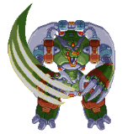
구현 컨텐츠
보스 몬스터 _ Stage 01 _패턴 01
플레이어의 위치 값이 3초간 변동이 크게 되지 않을 때 공격을 시전한다.
플레이어의 위치 값이 계속 변동되어, 플레이어의 위치 정보를 받는 시간이 7초간 지속이 된다면 마지막으로 받은 플레이어의 X위치를 기점으로 공격을 한다.
충돌 오브젝트를 판별하고, 파괴가 가능한 오브젝트라면 그 오브젝트는 파괴한다.

Slide 16
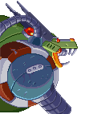
구현 컨텐츠
보스 몬스터 _ Stage 01 _패턴 02
10도
20도
일정 시간이 지날 경우 발동 되는 패턴.
첫 발사각은 20도로, 10도씩 증가하여 최대 90도 각도로 발사 (7개)
발사 속도는 플레이어의 최고 점프 체공시간보다 빠르게 설정.
(피하는 방법)

Slide 17
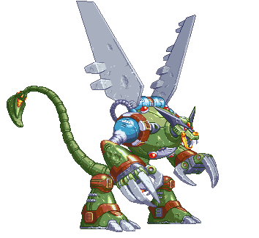
구현 컨텐츠
보스 몬스터 _ Stage 02 _패턴 01
2
1
피격 시 혹은 공격 패턴 진행 후 나오는 패턴.
이동은 가속으로 진행하여 플레이어가 충분히 인지할 수 있도록 함.(속도는 2.5초)
플레이어는 대쉬를 이용하여만 피할 수 있다. 대략적인 각도는 플레이어(Y축)과 화면사이즈를
계산하여 추후 진행

Slide 18
구현 컨텐츠
보스 몬스터 _ Stage 02 _패턴 02
10도
20도
일정 시간이 지날 경우 발동 되는 패턴.
첫 발사각은 20도로, 10도씩 증가하여 최대 90도 각도로 발사 (7개)
발사 속도는 플레이어의 최고 점프 체공시간보다 빠르게 설정.
(피하는 방법)

Slide 19
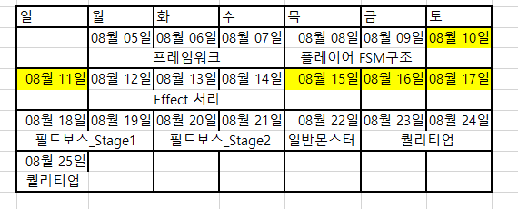
일정
애니메이션 관리 매니저
전반적인 클래스다이어그램 작성
애니메이션 관리 매니저를 통한, 자연스러운 FSM구조 만들기
충돌의 전반적인 것

